Slide 1
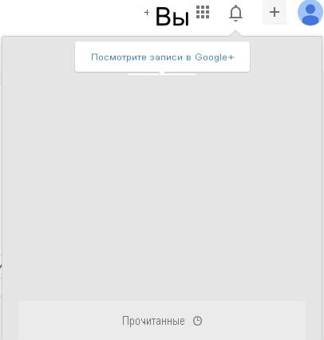
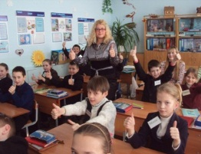
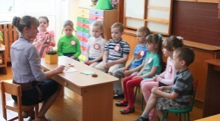
ВАМ СООБЩЕНИЕ
Почему колледж может стать твоим выбором?!
Уважаемый выпускник!
Молодых педагогов с нетерпением ждут в учреждениях образования г. Гомеля и Гомельской области.
100% выпускников колледжа обеспечиваются первым рабочим местом!
1.
Сейчас ты стоишь перед выбором своей будущей профессии.
И это непросто!
Перед тобой тысячи дорог, тысячи возможностей реализовать себя, но тебе необходимо выбрать только одну профессию, с которой ты свяжешь свою судьбу.
Учитель – это одна из самых важных и творческих профессий.
Быть педагогом – значит всегда быть полезным обществу, развиваться творчески и видеть собственное отражение в своих учениках.
Если ты общительный, открытый и искренний человек, если изобретательность и находчивость не чуждые тебе качества, то получить образование в колледже - это твой ВЫБОР.
Именно эту дорогу открывает перед тобой Гомельский государственный педагогический колледж имени Л.С. Выготского, одно из старейших учебных заведений Республики Беларусь.
Профессия учителя имеет долгую и славную историю, и ты можешь стать одним из её участником.
Диплом колледжа позволяет выпускнику поступить на сокращенный срок обучения (3 года) в учреждения высшего образования: Белорусский государственный университет, Гомельский государственный университет имени Франциска Скорины, Мозырский государственный педагогический университет имени И.П. Шамякина, Белорусский государственный педагогический университет имени Максима Танка.
2.
В колледже созданы комфортные условия для учебы и жизни молодых людей – отвечающие современным требованиям аудитории, лаборатория информационных технологий, спортивный, актовый и тренажерные залы, библиотека, здравпункт, кабинет социально-психологической службы и уютные залы студенческой столовой.
Иногородним учащимся предоставляются места в общежитии.
3.
Учеба в колледже позволяет развивать способности и таланты каждому учащемуся . В колледже действуют творческие коллективы: Народный ансамбль народной музыки и песни «Сустрэча», Народный любительский театральный коллектив «Летуценнікі», Народный любительский коллектив «Музыкальный театр «Sonore», танцевальный и хоровой коллективы, вокальный ансамбль «Арт-вокал»; работают объединение по интересам «Колесо истории», клуб молодых журналистов «Перекресток», кружки декоративно-прикладного искусства, действуют спортивные секции волейбола, баскетбола, тенниса, футбола, эффективно работает научное общество учащихся, ученический профком, первичная организация ОО«БРСМ»,
4.
Специальности
«Начальное образование»
Квалификация - Учитель
В колледже работают высококвалифицированные, творческие, доброжелательные педагоги, создающие условия для получения качественного профессионального образования.
5.
«Дошкольное образование»
Квалификация – Воспитатель дошкольного образования
25% учебного времени в колледже отводится на педагогическую практику. Со второго года обучения учащиеся имеют возможность апробировать свои силы в роли учителя, воспитателя в детском саду и в оздоровительных лагерях.
6.
«Музыкальное образование»
Квалификация – Учитель. Музыкальный руководитель дошкольного учреждения
В период обучения каждый учащийся может стать активным участником волонтерского движения, экологических проектов, молодежно-имиджевых акций
и трудовых педагогических отрядов.
7.

Slide 2
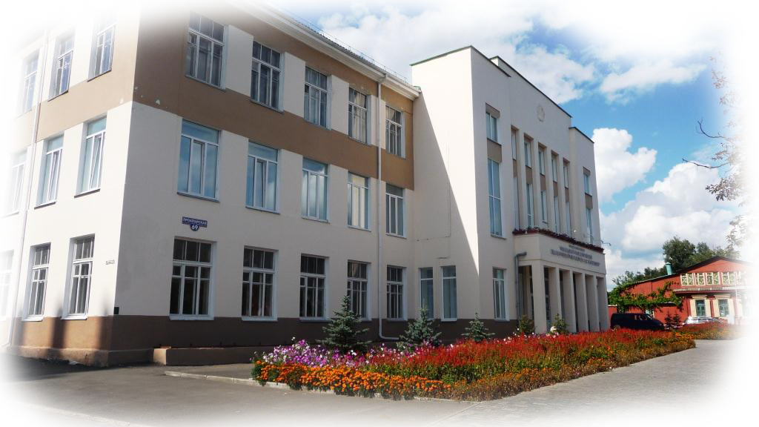
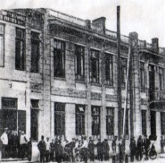
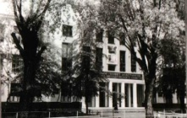
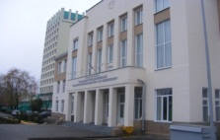
Правила приема
Срок обучения 2 года 10 месяцев
МИНИСТЕРСТВО ОБРАЗОВАНИЯ РЕСПУБЛИКИ БЕЛАРУСЬ
ГЛАВНОЕ УПРАВЛЕНИЕ ОБРАЗОВАНИЯ
ГОМЕЛЬСКОГО ОБЛИСПОЛКОМА
УЧРЕЖДЕНИЕ ОБРАЗОВАНИЯ
«ГОМЕЛЬСКИЙ ГОСУДАРТСВЕННЫЙ ПЕДАГОГИЧЕСКИЙ КОЛЛЕДЖ ИМЕНИ Л.С. ВЫГОТСКОГО»
Вступительные испытания
Дневная форма обучения на основе общего базового образования (9 классов) |  |  | Заочная форма обучения на основе общего среднего образования (11 классов)
Отделение специальности «Начальное образование» | Отделение специальности «Дошкольное образование» | Отделение специальности «Музыкальное образование» | Дошкольное образование (платная и бюджетная форма обучения)
Конкурс среднего балла свидетельства об общем базовом образовании |  | Экзамен по специальности c 04.08 по 08.08 | Конкурс среднего балла документа об общем среднем образовании
Срок подачи документов с 20.07.2020 г. по 03.08.2020 г.
Поступающие подают в приёмную комиссию колледжа документы:
заявление на имя директора колледжа по установленной форме;
оригиналы документа об образовании и приложения к нему;
медицинскую справку по форме, установленной Министерством здравоохранения;
документы, подтверждающие право абитуриента на льготы при приёме на обучение;
6 фотографий размером 3×4 см;
договор между абитуриентом и заказчиком на целевую подготовку (для абитуриентов, участвующих в конкурсе на целевые места)
документ, удостоверяющий личность, предъявляется абитуриентом лично
АБИТУРИЕНТ - 2020
Гордимся славным прошлым, совершенствуемся в настоящем
и строим будущее!!!
Наш адрес: 246001, Гомельская обл., г. Гомель, ул. Пролетарская, 69
1915
2020
Наш сайт:
www.gpk.by; e-mail: ped@gpk.by

